Slide 1
Power bi
Power BI簡介

Slide 2
大數據
大數據(Big Data)(又稱巨量資料)，由巨型資料集所組成，2010 年由 IBM 所提出，4V特性包含：
(1)巨量(Volume)：就是資料龐大，達到數 TB(Tera Bytes)，甚至達 PB(Peta Bytes，1PB=1024TB)；
(2)即時性(Velocity)：對於資料的處理與反應的時效必須即時快速；
(3)數據類型多樣性(Variety)：不僅為結構化的資料，還包括各類非結構化的資料：如文字、音訊、視訊、圖片、日誌檔等；
(4)訊息準確性 (Veracity)：指出資料來源的真實性與正確性。

Slide 3
大數據
不論各行各業、活動娛樂、或每天的日常生活中都會接觸到數據並產生數據，其來源多元且種類繁多。
解讀數據的意義、找出隱藏的訊息、即可轉化為效率的決策，同時創造實用的商業價值。
工作
各行各業
日常生活
活動

Slide 4
資訊視覺化一看就明白
視覺資訊圖表，是將複雜的資訊、數據、知識，以快速理解及可提高閱讀興趣的視覺效果呈現。
視覺資訊圖表的製作， 可以簡單歸類為三大步驟：取得資料、視覺化、決策分析。
取得資料
蒐集資料
視覺化
視覺化資訊
決策分析
洞悉問題
資料整理
資料儲存
圖表或表格呈現
解讀趨勢與現況
預測未來

Slide 5
資訊視覺效果四個好處
圖片比文字更容易理解與分析比較
突顯資料重點
建立與瀏覽者之間的良好溝通
豐富與專業化的展現

Slide 6
Power BI 是什麼？
Power BI 是一套商務分析工具，可為您的組織提供完整的深入解析。
連接數以百計的資料來源、簡化資料準備，並推動特定分析。
產生美觀的報表並加以發行，讓您的組織能在 Web 上及行動裝置之間加以使用。
每個人都可以為自己的企業建立獨一無二且全方位的個人化儀表板。在企業中調整，且內建治理與安全性。
https://powerbi.microsoft.com/zh-tw/

Slide 7
Power BI三大平台
Power BI 服務(Power BI 雲端平台)
Power BI Desktop (Windows桌面應用程式)
Power BI Mobile(iOS, Android, Windows系統手機, 平板)

Slide 8
Power BI三大平台使用時機
將資料帶入 Power BI Desktop 並建立報表。
發行至 Power BI 服務，您可以在其中建立新的視覺效果，或建置儀表板
與其他人共用儀表板，尤其是行動工作者
使用 Power BI Mobile 應用程式來檢視共用的儀表板和報表，並與之互動

Slide 9
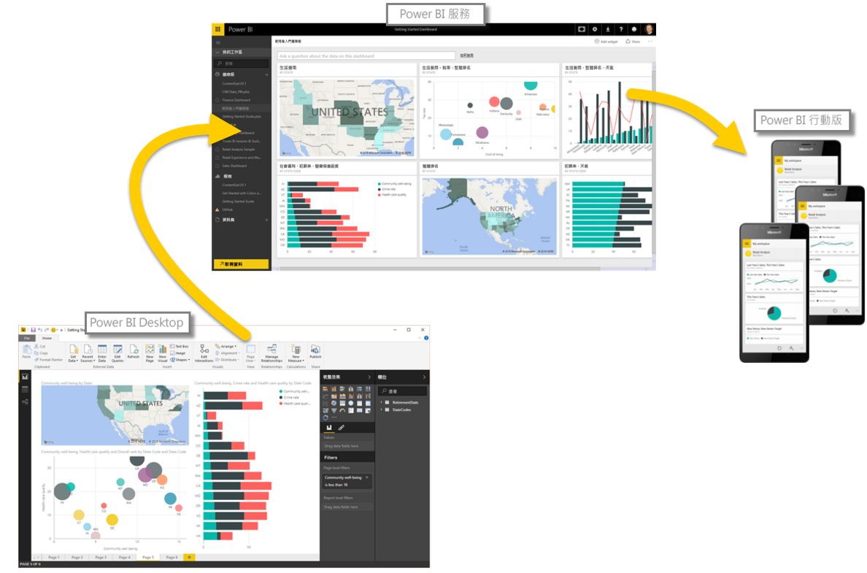
Power BI 服務
Power BI Mobile
Power BI Desktop
先將資料匯入Power BI，在Desktop以儀表版的方式呈現資料視覺化，並分享至Power BI 雲端，在行動裝置上可看與互動

Slide 10
Power BI 可以做甚麼?
整合資訊呈現於一個窗格中
建立令人驚艷的互動式報表
解讀資訊應用到決策上
在網站或行動裝置共享資訊

Slide 11
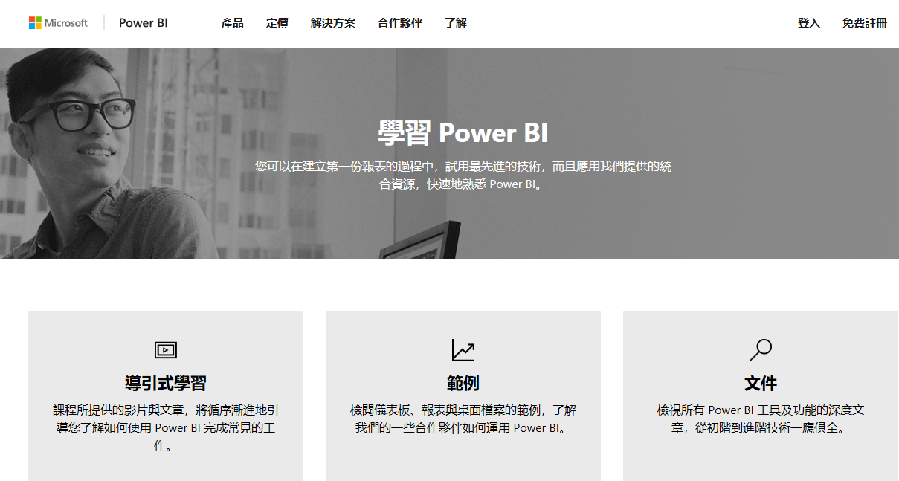
Power BI 線上學習
https://powerbi.microsoft.com/zh-tw/learning/

Slide 12
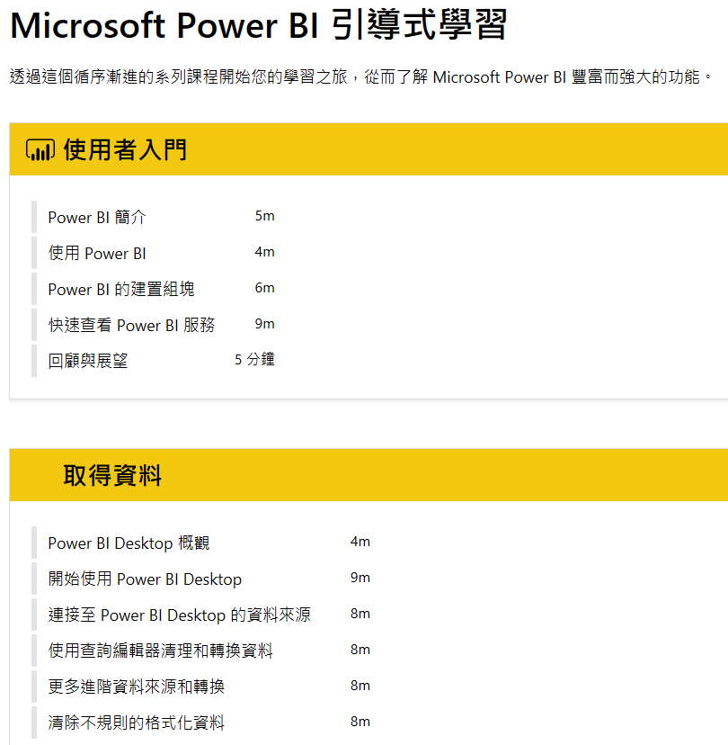
Power BI 導引式學習
https://docs.microsoft.com/zh-tw/power-bi/guided-learning/

Slide 13
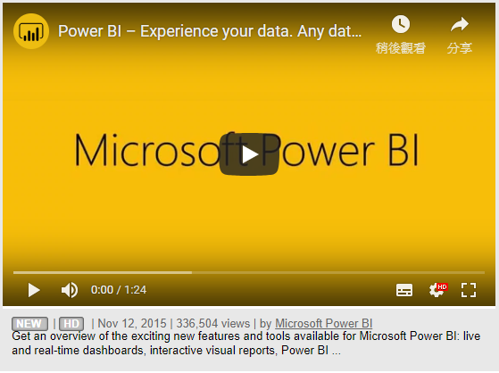
影片觀賞
https://youtu.be/_OOyJfszJXY
Power BI – Experience your data. Any data, any way, anywhere

Slide 14
付出最多的人，也是收穫最多的人
~共勉之~

